Slide 1


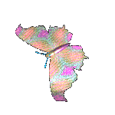


Lĩnh vực phát triển ngôn ngữ
Môn: Làm quen với văn học
Bài thơ: Trăng ơi…từ đâu đến.

Slide 2

Cô đọc thơ

Slide 3
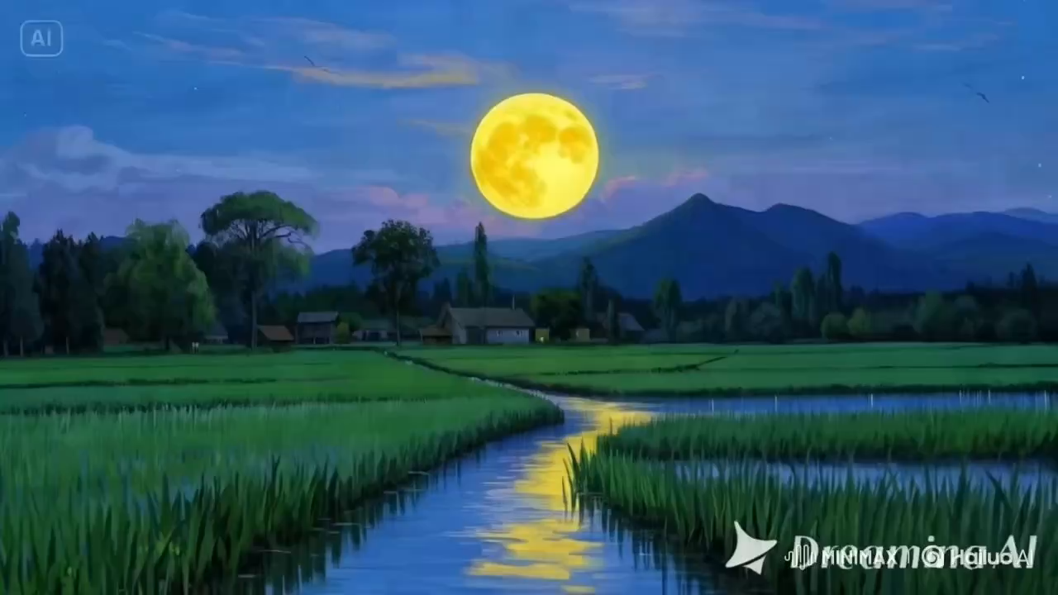

Slide 4

Đàm thoại – trích dẫn

Slide 5


Slide 6
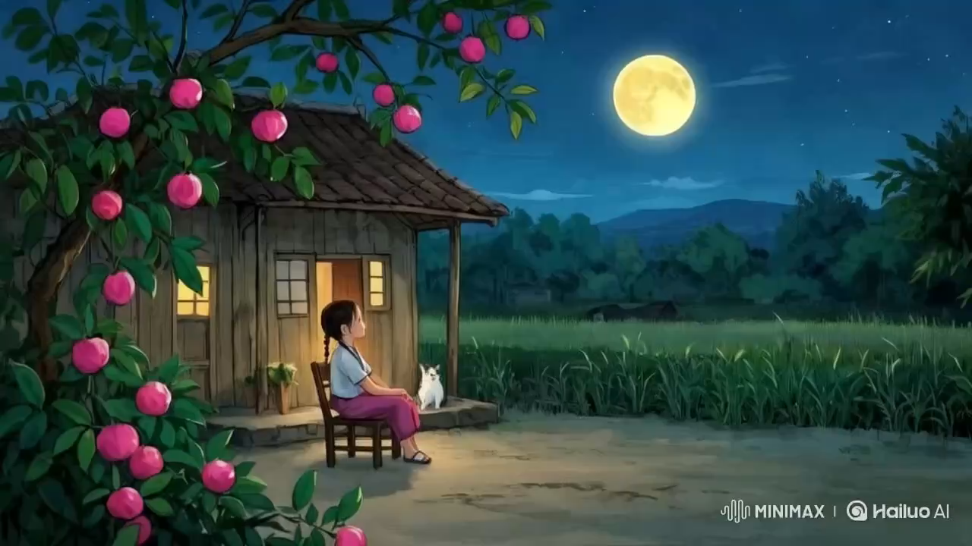

Slide 8
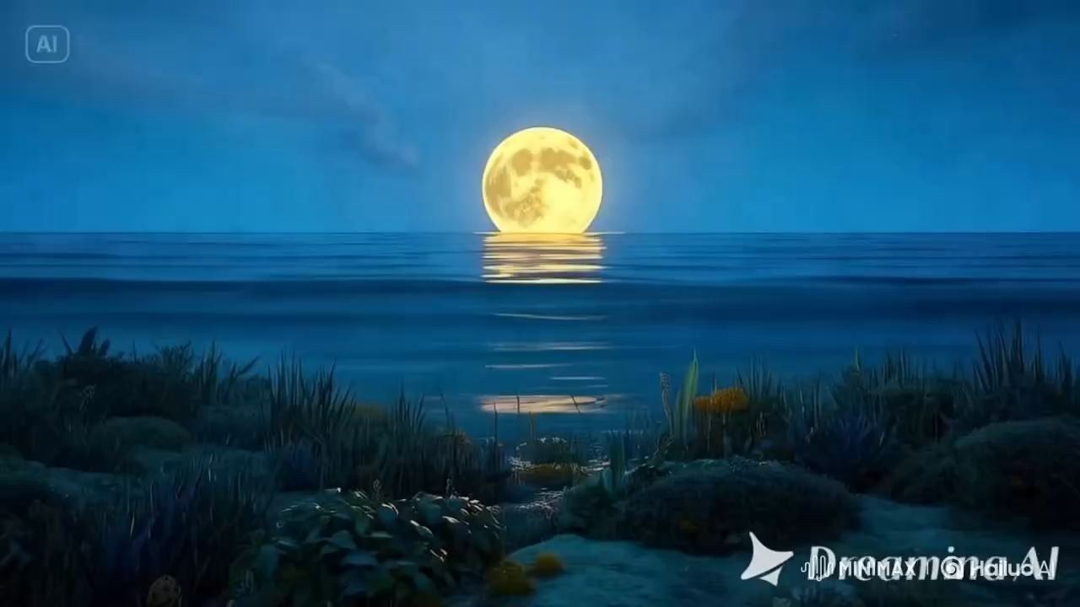

Slide 9
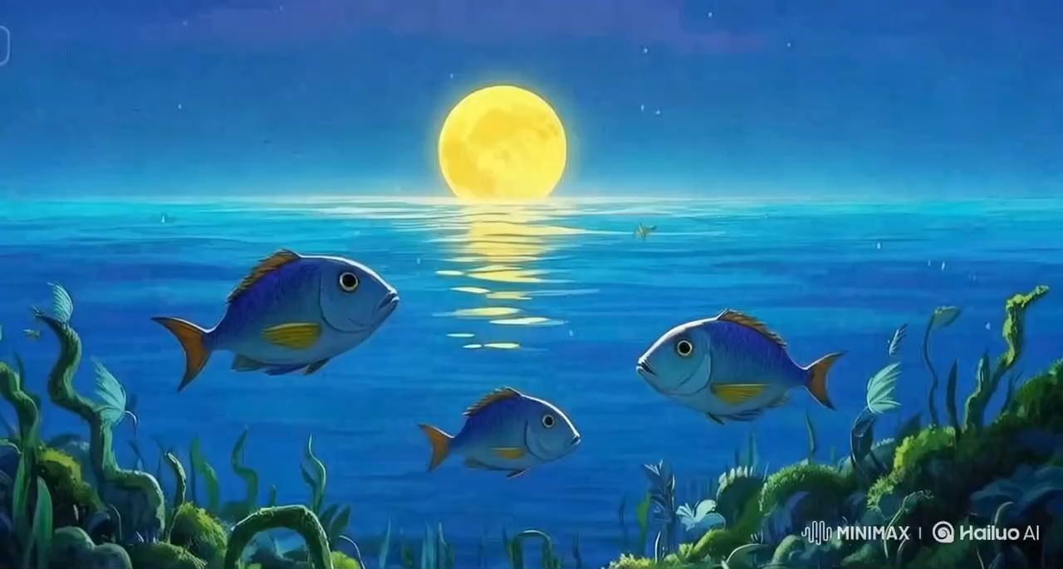

Slide 10


Slide 11
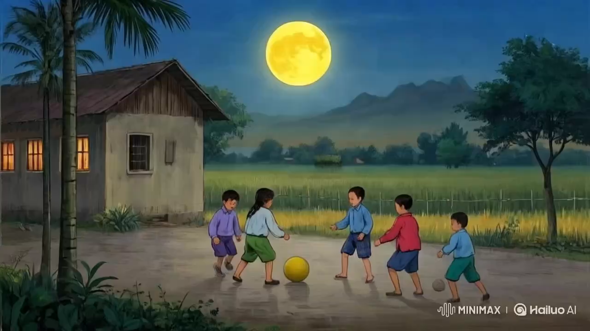

Slide 12
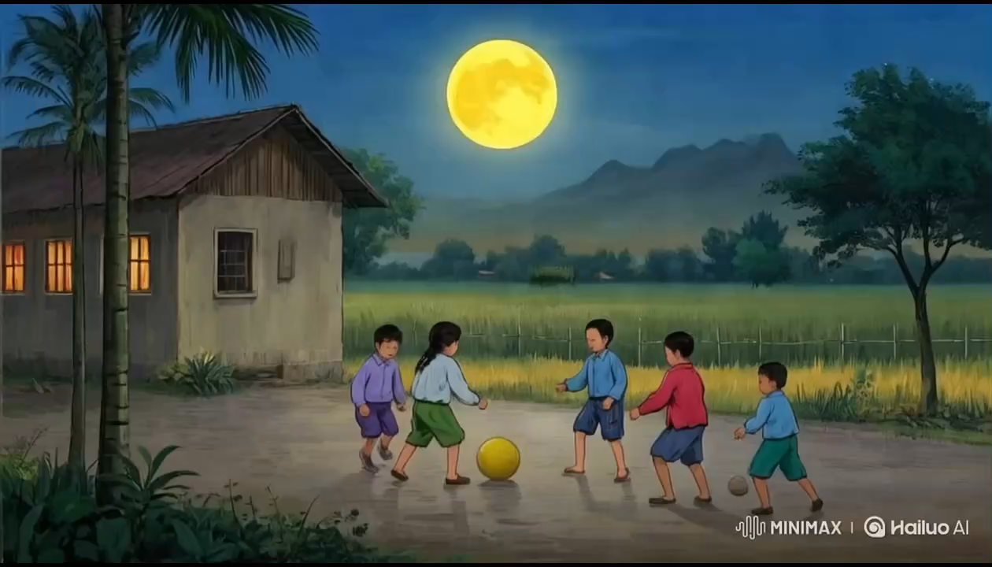

Slide 13
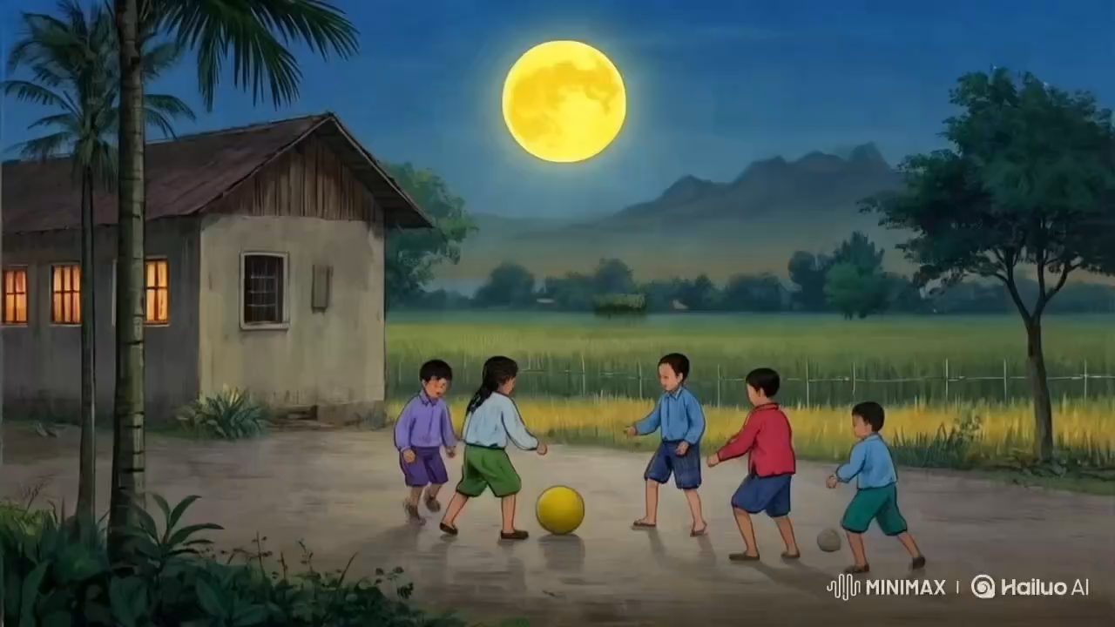

Slide 14

Dạy trẻ đọc thơ

Slide 15


